Slide 1
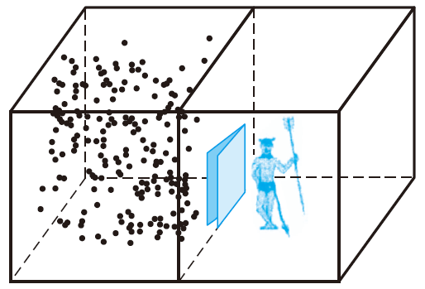
一 信息和熵的关系
信息（信息学概念）
熵 （热力学概念）
联系？
信息
熵
麦克斯韦妖
1948年，香农（C. Shannon）

Slide 2
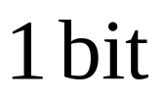
二 信息量
信息的定量化：借鉴统计物理方法
把信息的拾取与概率建立起联系.
以在两种并列的、互不相关的可能性之间作出一个选择所需要的信息多少，作为信息量的单位，并以 表示.

Slide 3




种可能性中确定一个就需要 的信息.
英文书籍中包含字母和标点符号，一共32种，则书中每个字符所有的信息量是多少？
例1
共有 信息量

Slide 4

三 信息熵
热力学熵：描述分子运动的混乱程度.
信息量中包含有效的信息和不确定的信息. 信息量大，不一定有利于做出准确的判断.
信息熵( )：信息不确定程度的度量.

Slide 5



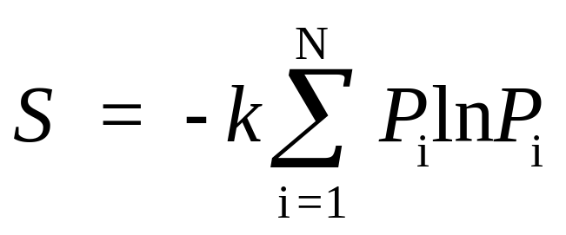
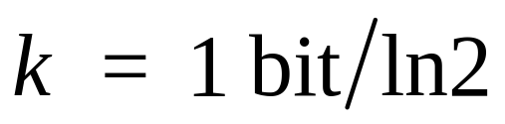
对于 种可能性中，设第 种可能性出现的概率为 ，则信息熵为：
其中，
信息量可以看成是信息熵与有效的信息量之和.

Slide 6
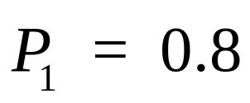
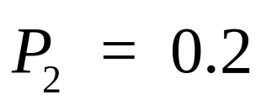
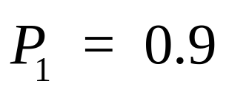
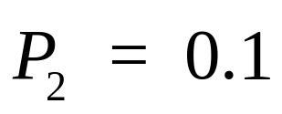
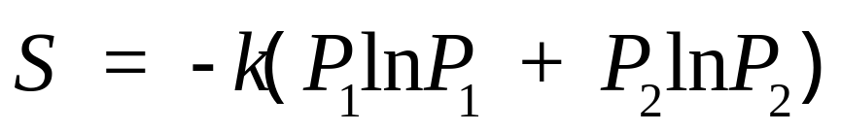

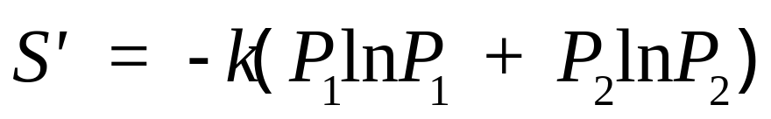


例2
下雨概率 ，不下雨概率 ，(1)求信息熵；(2)若 ， ，则信息熵变为多少？说明什么？
解：
(1)
(2)
说明信息熵 的减少意味着信息源提供的有效信息量增加了.

Slide 7
选择进入下一节：
13-0 教学基本要求
13-1 准静态过程 功 热量
13-2 热力学第一定律 内能
13-3 理想气体的等容过程和等压过程
摩尔热容
13-4 理想气体的等温过程和绝热过程
多方过程
END

Slide 8
选择进入下一节：
13-5 循环过程 卡诺循环
13-6 热力学第二定律的表述 卡诺定理
13-7 熵 熵增加原理
*13-8 热力学第二定律的统计意义
*13-9 信息熵简介
END

